Slide 1
CASE TÉCNICO
Sistema de Gestão de Reclamações
Case técnico — arquitetura, classificação automática, observabilidade e planejamento
1
Notes:
Abrir contextualizando que a solução foi pensada a partir do problema de negócio, não da tecnologia. A apresentação está organizada para responder os pontos do PDF do case: contexto, classificação, fluxo, monitoramento, gargalos, arquitetura de software, estrutura de código, linguagens/bancos, IA e critérios técnicos.

Slide 2
ROTEIRO
Índice da apresentação
Sequência para responder aos pontos do case: negócio, system design, classificação, arquitetura de software, operação e colaboração.
1
Entendimento do problema
5
Classificação automática
Canais, capacidades obrigatórias e contexto operacional
Regras ponderadas, sinônimos, índice invertido e ambiguidade
2
Premissas e escopo
6
Arquitetura de software
MVP, arquitetura-alvo evolutiva e decisões de consistência
DDD, Clean Architecture, domínio rico e estrutura de código
3
Fluxo e arquitetura AWS
7
Linguagens, bancos e IA
Entrada, OCR, SQS, Gestão, SLA, integrações e analytics
Escolhas técnicas e como IA acelera produto e engenharia
4
Gargalos e observabilidade
8
Qualidade, trade-offs e fechamento
Como escalar, monitorar, alertar, tratar DLQ e redrive
Testes, documentação, colaboração, decisões conscientes e evolução
Gestão de Reclamações • Case Técnico
2

Slide 3
1
Entendimento do problema de negócio
O case pede uma solução que integre canais, normalize dados e torne a reclamação operacionalmente visível.
Canais de entrada
Capacidades obrigatórias
Contexto operacional
• Canal digital externo
• Canal físico com documento recepcionado e digitalizado
• Canais futuros devem ser absorvidos sem contaminar o domínio principal
• Recepcionar e padronizar
• Interpretar dados principais
• Classificar automaticamente
• Exibir no portal interno
• Manter anexos/documentos
• Enviar para legado
• ~1.000 reclamações/dia
• SLA de 10 dias corridos
• Picos e fluxo contínuo
• Rastreabilidade ponta a ponta
• Identificação automática de casos próximos do prazo
• Histórico do cliente via datamesh
Notes:
Falar que a solução começou pelo entendimento das capacidades de negócio. O case pede canais digital/físico, padronização, interpretação, classificação automática, portal interno, histórico via datamesh, anexos, legado, SLA e rastreabilidade.

Slide 4
2
Premissas que guiaram o System Design
Onde aceitar eventualidade, onde exigir consistência forte, onde desacoplar e como operar o fluxo.
Arquitetura-alvo, não Big Bang
Para ~1.000 reclamações/dia, uma versão inicial poderia ser mais simples. O desenho mostra capacidades-alvo para evoluir com segurança, rastreabilidade e resiliência.
MVP orientado ao case
Foco em entrada, padronização, OCR/interpretação, classificação, portal interno, SLA, integrações e analytics. Tratativa completa fica como evolução.
Dados sensíveis minimizados
JWT obrigatório. No canal físico, CPF/CNPJ serve para resolver clienteId. O domínio principal trabalha preferencialmente com clienteId.
Perguntas que orientaram o desenho
1. Entrada
Disponibilidade > consistência imediata
Não perder solicitação; usar buffer/estado transitório.
2. Arquivos/OCR
Eventual e assíncrono
Upload S3, OCR e revisão não bloqueiam a recepção.
3. Domínio
Consistência forte
Reclamação oficial, classificação, SLA e auditoria no Aurora.
4. Integrações
Eventual consistency
Sistemas externos não bloqueiam criação da reclamação.
5. Analytics
Desacoplado do OLTP
Export/ETL para S3/Glue/Athena sem pressionar o transacional.
Resiliência e operação
Retries, DLQ, redrive, idempotência, correlationId e observabilidade desde o desenho.
Latência percebida
Fluxo síncrono confirma recebimento. Processamentos pesados como OCR, integrações e analytics seguem assíncronos.
Trade-off consciente
Onde a complexidade não se paga no dia 1, deixo como evolução: cache avançado, IA produtiva e dashboards completos.
Notes:
Esse slide deve ser usado para neutralizar a crítica de overengineering. Reforçar que o diagrama mostra capacidades-alvo e que uma implantação real poderia começar menor.

Slide 5
3
Consistência e dados por etapa
Cada trecho do fluxo tem uma necessidade diferente de consistência, latência e disponibilidade.
Etapa
Necessidade
Decisão no desenho
Risco/mitigação
Entrada de solicitações
Disponibilidade e baixa latência; consistência eventual aceitável
Serviço de Entrada + DynamoDB + idempotencyKey
Duplicidade/retry → idempotência e status de processamento
Upload e OCR
Assíncrono; arquivo não deve bloquear recepção
S3 pre-signed URL + Lambda OCR + SQS Resultado OCR
Falha OCR → retry, DLQ, revisão manual
Fronteira Entrada → Gestão
At-least-once; desacoplamento entre contextos
SQS Solicitações Padronizadas
Mensagem duplicada → consumer idempotente
Gestão da Reclamação
Consistência forte e transacional
Aurora PostgreSQL como fonte de verdade
Conflito de estado → transação, constraints e invariantes do domínio
SLA
Regra de negócio derivada do estado oficial
agenda_sla no Aurora + EventBridge Scheduler
Scan completo → índice por status/alert_at
Integrações externas
Eventual consistency; legado não bloqueia domínio
SQS Integrações + Worker
Falha externa → retry, DLQ, redrive
Analytics
Consistência eventual; consulta analítica fora do OLTP
Exports para S3 Raw + Glue + Athena/QuickSight
Relatório atrasado → tolerância de atualização periódica
Consistência forte fica onde há decisão de negócio oficial; eventualidade é aceita em anexos, integrações, analytics e processamento de apoio.

Slide 6
4
Premissas não funcionais e impactos no desenho
Além do fluxo funcional, o system design foi orientado por NFRs: latência, segurança, observabilidade, escalabilidade e operação.
Volume e picos
~1.000/dia inicialmente. Picos são absorvidos por SQS e consumidores escaláveis, sem obrigar superdimensionamento síncrono.
Latência
Recepção deve ser rápida. OCR, integrações e analytics não bloqueiam resposta inicial ao canal.
Segurança/LGPD
JWT obrigatório, CPF/CNPJ minimizado, clienteId no domínio, upload direto no S3, logs mascarados e auditoria.
Idempotência
Retries, redrive e SQS Standard exigem idempotencyKey, solicitacaoId, constraints e checagem de status.
Operabilidade
Métricas de backlog, idade de mensagem, DLQ, OCR, baixa confiança e SLA. Redrive com processo operacional.
Evolução incremental
Separações podem começar lógicas e virar físicas: BFFs por canal, cach, dashboards e IA.

Slide 7
3
MVP vs evolução futura
Delimitar escopo evita transformar o case em um sistema inteiro de atendimento.
Dentro do MVP
Fora do MVP / evolução
Entrada da reclamação
Padronização independente do canal
OCR/interpretação quando houver documento
Classificação automática
Criação da reclamação oficial
Portal interno para consulta/acompanhamento
SLA e alertas preventivos
Integrações e analytics
Tratamento humano completo
Comentários posteriores do cliente
Novos anexos após abertura
Reabertura/cancelamento/conclusão como jornadas completas
IA produtiva para decisão automática
Workflow operacional avançado
O foco é apenas no problema do case, criando uma arquitetura que permita a adição futura de novas funcionalidades
Notes:
Apresentar a delimitação como decisão de senioridade. O case pede entrada, classificação, visibilidade, integração e SLA; tratativa completa é evolução.

Slide 8
4
Fluxo funcional de alto nível
Canal
digital ou físico
Entrada
recepção e padronização
Anexo/OCR
documentos e extração
Gestão
reclamação oficial
SLA/Portal
visibilidade operacional
Integrações
legado e analytics
Solicitação ≠ Reclamação oficial
Assíncrono onde faz sentido
Domínio preservado
Antes da Gestão consumir a mensagem padronizada, ainda estamos no fluxo de entrada e preparação.
OCR, integrações e analytics não bloqueiam a entrada do cliente.
A Gestão recebe uma Solicitação Padronizada e concentra regras de negócio.
Notes:
Explicar o fluxo antes de entrar no diagrama AWS: canais geram solicitações; entrada prepara; OCR/anexos ocorrem assíncronos; Gestão cria reclamação oficial, classifica, calcula SLA e alimenta portal/integrações.

Slide 9
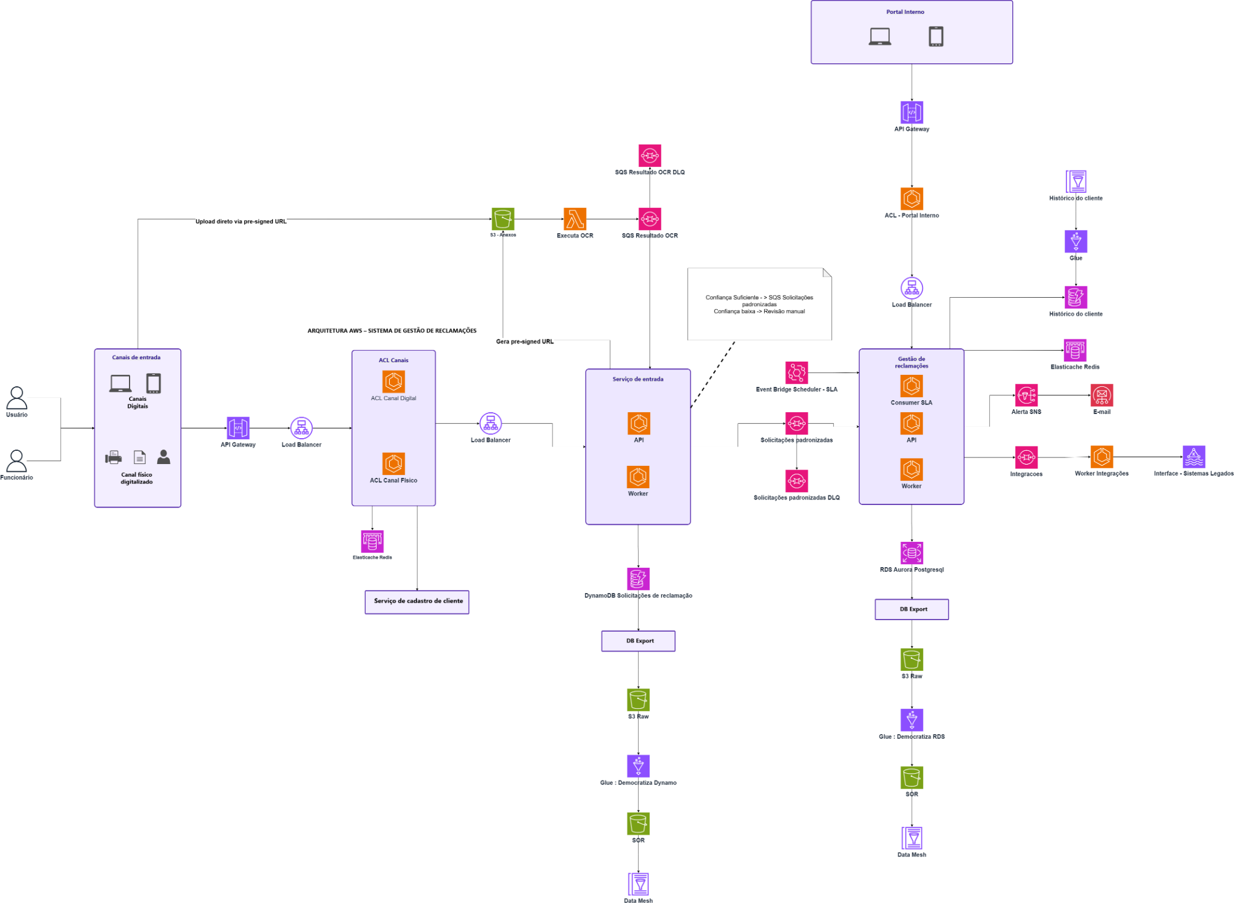
5
Arquitetura AWS — visão-alvo
A arquitetura AWS detalha como as capacidades do MVP se conectam: canais, entrada, OCR, gestão, SLA, integrações e analytics.
Notes:
Falar enquanto alterna para o diagrama: canais passam por API Gateway/BFFs; Serviço de Entrada controla DynamoDB/S3/OCR; SQS padronizadas separa entrada da Gestão; Gestão cria reclamação oficial no Aurora; portal, SLA, integrações e analytics ficam conectados ao domínio principal.

Slide 10
6
Como a arquitetura evita gargalos
Upload direto
OCR assíncrono
SQS entre contextos
Arquivos vão ao S3 via pre-signed URL; API/ECS não carregam binário.
S3 aciona Lambda; resultado vai para SQS e é consumido depois.
Entrada e Gestão ficam desacopladas e absorvem picos.
Escala por backlog
OLTP protegido
Cache auxiliar
Consumers ECS podem escalar conforme idade/tamanho da fila.
Aurora fica para o agregado Reclamação; analytics sai por export.
Redis reduz latência em cliente/histórico, sem virar fonte de verdade.
Princípio: fluxo síncrono deve confirmar entrada; processamento pesado deve ser desacoplado.
Notes:
Responder à pergunta do PDF: como evitar gargalos? Separar síncrono do assíncrono, usar S3 para arquivos, SQS como buffer, escala de consumers por backlog, evitar analytics no OLTP e cachear leituras auxiliares.

Slide 11
7
Monitoramento, erros e alertas
Métricas de fluxo
Alertas operacionais
Rastreabilidade
• latência das APIs
• backlog SQS
• idade da mensagem mais antiga
• taxa de DLQ
• tempo de OCR
• falhas de integração
• baixa confiança na classificação
• DLQ com mensagens
• OCR falhando
• consumer atrasado
• SLA próximo/vencido
• integração indisponível
• erro 5xx na API
• saturação ECS
• correlationId ponta a ponta
• logs estruturados
• protocolo
• solicitacaoId
• clienteId mascarado quando aplicável
• auditoria de eventos relevantes
Ferramentas: Datadog
Notes:
Responder à pergunta do PDF sobre monitorar e acionar alertas. Reforçar que em arquitetura assíncrona é fundamental monitorar filas e DLQs, não só APIs.

Slide 12
8
Classificação automática — estratégia do algoritmo
Motivador
Classificar texto livre sem ML obrigatório, mantendo decisão rápida, auditável e explicável.
Resultado do domínio: categoria principal, candidatas, confiança, justificativas e revisão manual quando necessário.
1. montar(...) — pré-processamento das regras
2. classificar(...) — pontuação e decisão
Trabalho pesado feito uma vez
• índice invertido: palavra → regras
• Aho-Corasick: um scan para frases/literais
• regras compostas separadas
• sinônimos: variante → termo canônico
Execução por reclamação
• normaliza e tokeniza o texto
• aplica sinônimos
• soma pesos por categoria
• registra justificativas
• política define ranking, confiança, empates e revisão
Estruturas usadas na classificação
Índice invertido
token → regras
ex.: cartao → CARTAO +10
Aho-Corasick
frases em 1 varredura
ex.: nao reconheco
Compostas
termos obrigatórios
ex.: nao reconheco + cartao
Política final
ranking, confiança
e revisão manual
Notes:
Explicar o classificador por regras ponderadas. O case pede função por palavras-chave, mas o desenho melhora isso com pesos, sinônimos, índice invertido, regras compostas, confiança e justificativa.

Slide 13
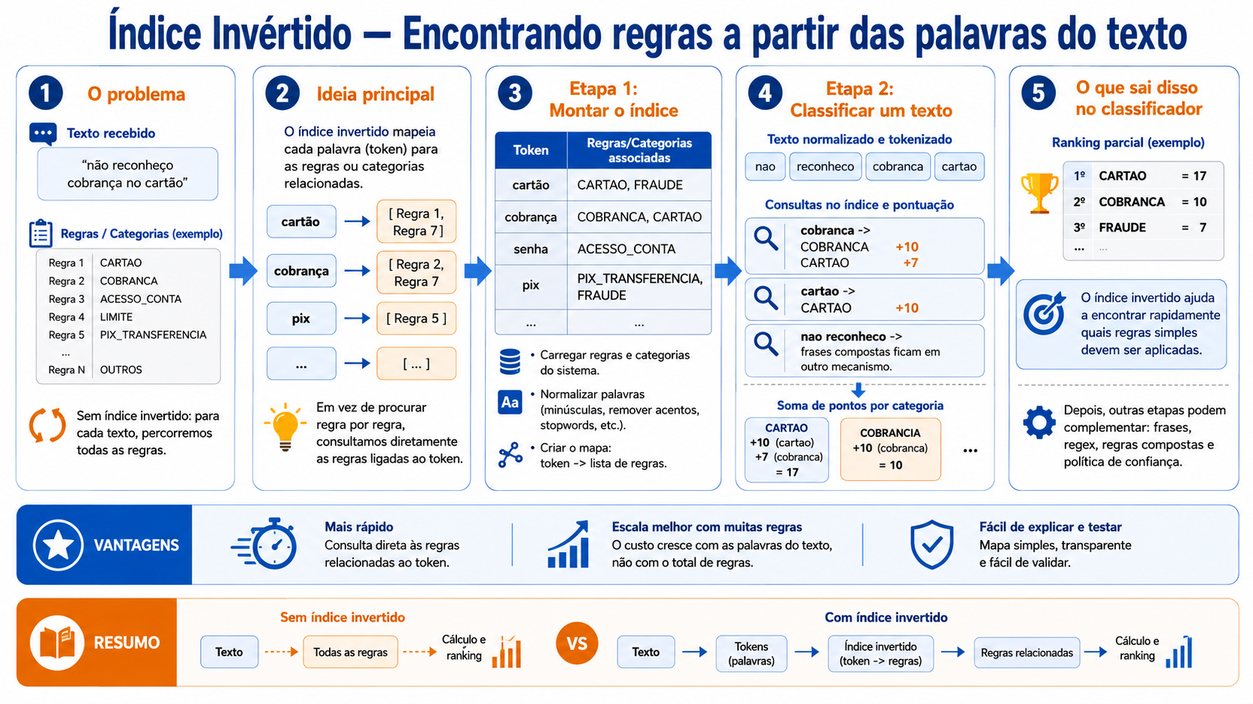

Slide 14
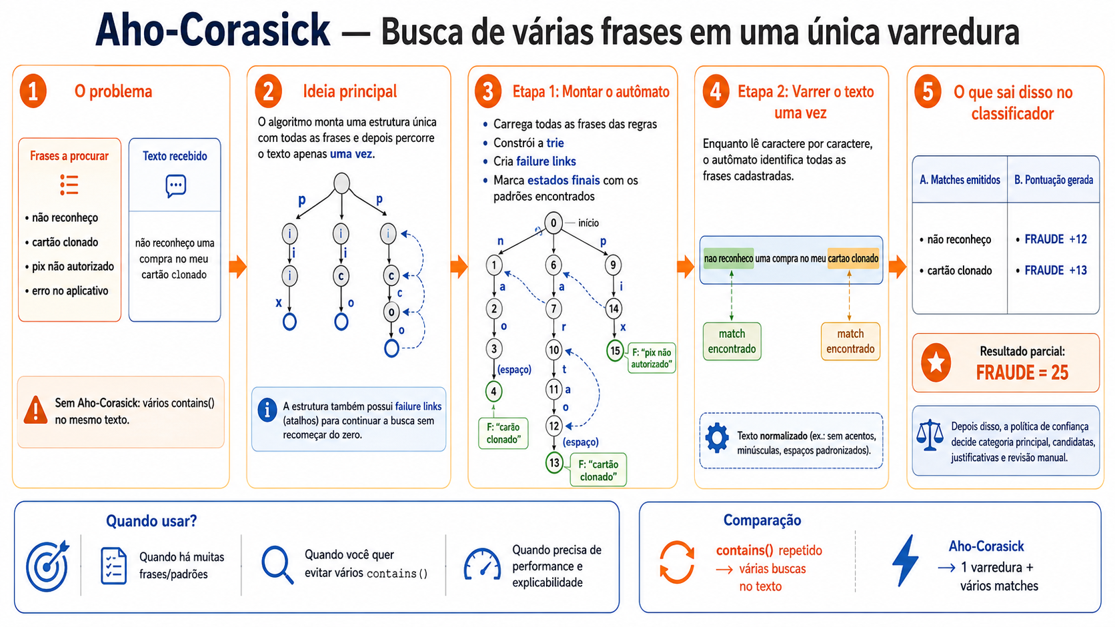

Slide 15
10
Arquitetura de software recomendada
Componente escolhido para detalhar: Gestão de Reclamações.
Domain
Application
Infrastructure
Interfaces
Agregado Reclamacao
Value Objects
Políticas de SLA
Classificador
Use cases
Commands/Queries
Ports de entrada/saída
PostgreSQL
SQS
Configuração
Observabilidade
REST API
Consumer SQS
Job SLA
Endpoints dev
Princípio: domínio independente de Spring, JPA, AWS, banco, filas ou frameworks. Infraestrutura implementa portas.
Notes:
Responder ao item do PDF sobre arquitetura de software. Defender Clean Architecture + DDD tático + domínio rico porque a Gestão concentra regras de classificação, SLA, histórico e criação oficial.

Slide 16
11
Exemplo de estrutura de código
Estrutura sugerida para manter domínio, casos de uso e infraestrutura desacoplados e testáveis.
gestao-reclamacoes/
domain/
model/
valueobject/
service/
policy/
event/
application/
command/
usecase/
port/input
port/output
infrastructure/
persistence/
messaging/
web/
classification/
observability/
Elementos principais da solução
1. Agregado Reclamacao
2. ProcessarSolicitacaoPadronizadaUseCase
3. ClassificadorPorRegrasPonderadas
4. Portas de persistência, mensageria e parametrização
5. Testes de domínio e classificação
Cuidados de implementação
Regras de negócio não devem ficar em controllers, consumers ou repositories. O domínio deve permanecer independente de frameworks e infraestrutura.
Mensagem
Controllers e consumers traduzem entrada; use cases coordenam; domínio protege invariantes; infraestrutura implementa portas.
Notes:
Responder ao item do PDF que pede um componente e estrutura de código. Mostrar rapidamente no Cursor, sem live coding, principalmente domínio e classificação.

Slide 17
12
Linguagens e bancos recomendados
Item
Escolha
Justificativa
Backend
Java + Spring Boot
ecossistema, testes, mercado, robustez
Entrada
ECS Fargate
APIs e workers com controle operacional
Estado da entrada
DynamoDB
baixa latência, status simples, idempotência
Domínio principal
Aurora PostgreSQL
transações e consistência forte
Anexos
S3 + pre-signed URL
objetos fora do banco e backend
Mensageria
SQS Standard + DLQ
desacoplamento, retry, picos
OCR
Lambda/Tesseract
event-driven e assíncrono
Analytics
S3 + Glue + Athena/QuickSight
separa analítico do OLTP
Notes:
Responder ao item do PDF: quais linguagens e bancos recomenda e por quê. Enfatizar DynamoDB na entrada e Aurora no domínio principal.

Slide 18
13
Como a IA pode acelerar o processo
IA dentro do produto
IA na engenharia da solução
• apoio ao OCR/interpretação
• sugestão de classificação
• resumo da reclamação
• extração de campos relevantes
• detecção de criticidade
• apoio à revisão manual
• sugestão de resposta operacional
• levantar premissas
• gerar alternativas arquiteturais
• questionar trade-offs
• criar prompts de implementação
• gerar documentação
• quebrar histórias INVEST
• sugerir testes e critérios
• preparar apresentação e defesa
Cuidado: IA acelera opções e execução, mas não substitui validação técnica, segurança, explicabilidade e responsabilidade de engenharia.
Notes:
Responder ao item do PDF sobre IA. Mostrar duas dimensões: IA no produto e IA no processo de construção da solução, como foi feito na preparação do case.

Slide 19
14
Qualidade, testes e colaboração
Qualidade técnica
Colaboração
Dev experience
• testes unitários AAA
• cobertura > 90%
• testes mutantes > 90%
• BDD com Cucumber
• integração local
• performance tests
• tratamento de erro e segurança
• documentação por componente
• decisões e trade-offs
• histórias INVEST
• DOR e DOD
• critérios de aceite testáveis
• dependências explícitas
• planejamento por fases
• docker-compose local
• Prometheus/Grafana
• Floci para AWS local
• endpoints /dev para debug
• scripts de demonstração
• README orientado a execução
Notes:
Mostrar que o case não é só arquitetura. Há capacidade colaborativa: documentação, histórias, DOR/DOD, testes, planejamento e ambiente local para demonstração.

Slide 20
Fechamento
Obrigado
Notes:
Encerrar reforçando: comecei pelo negócio, delimitei o MVP, assumi arquitetura-alvo evolutiva e pensei em código, operação, testes e colaboração.

